Slide 1
Les matériaux qui nous entourent
Univers Technologique
Quatrième année du secondaire
Nom:
Groupe:

Slide 2
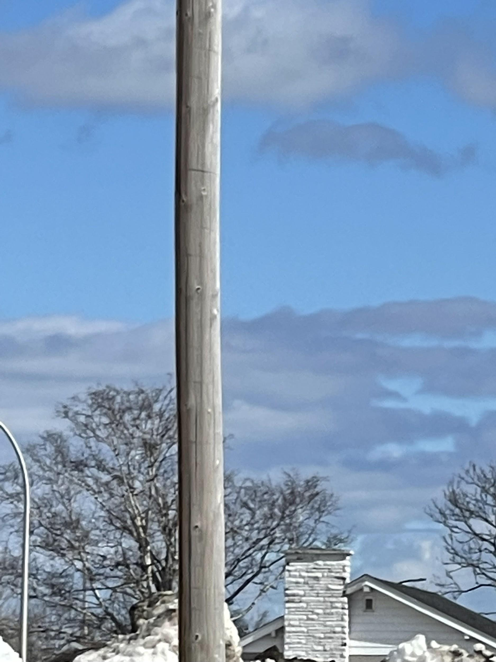
Contrainte: Compression
Il ont pris du bois pour que le poto protège les fils qu’il soutient et eux qui cache dans le poto. C’est la Dureté.
Traitement à haute température.

Slide 3
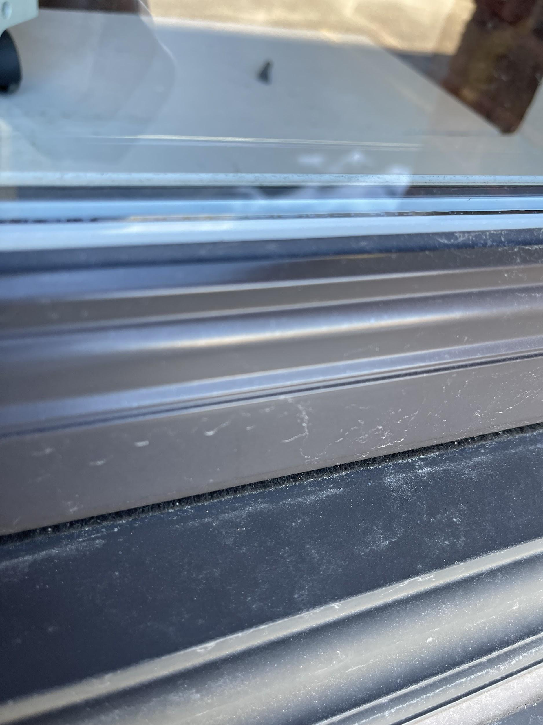
Métal ou alliages non ferreux
Contraintes: Compression
Pour permettre l’isolation de la fenêtre il doivent rajouter du matériaux pour couvrir le tout. La dureté.
C’est seulement de l’aluminium plié, peinturer et vernis.

Slide 4
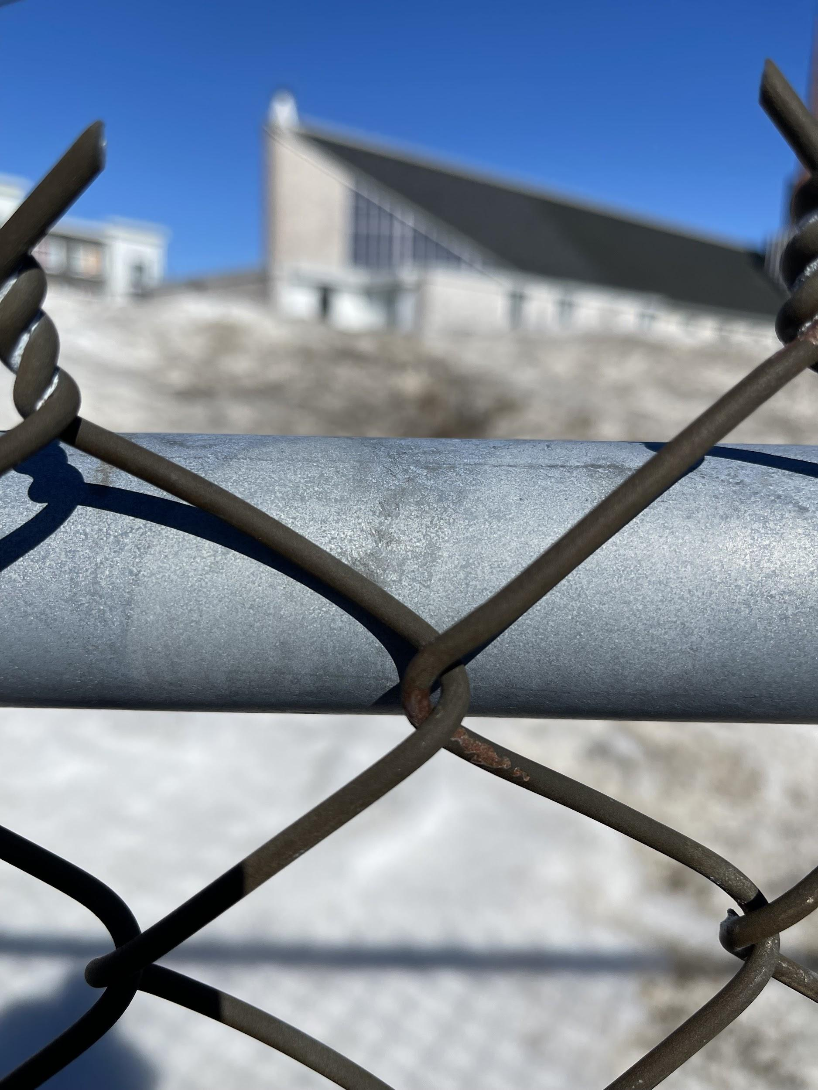
Métal ou alliages à base de fer
Contraintes: Compression
Il ont mis un grille pour permettre d’accroche la clôture sur celui-ci. La dureté.
Revetement passif.

Slide 5
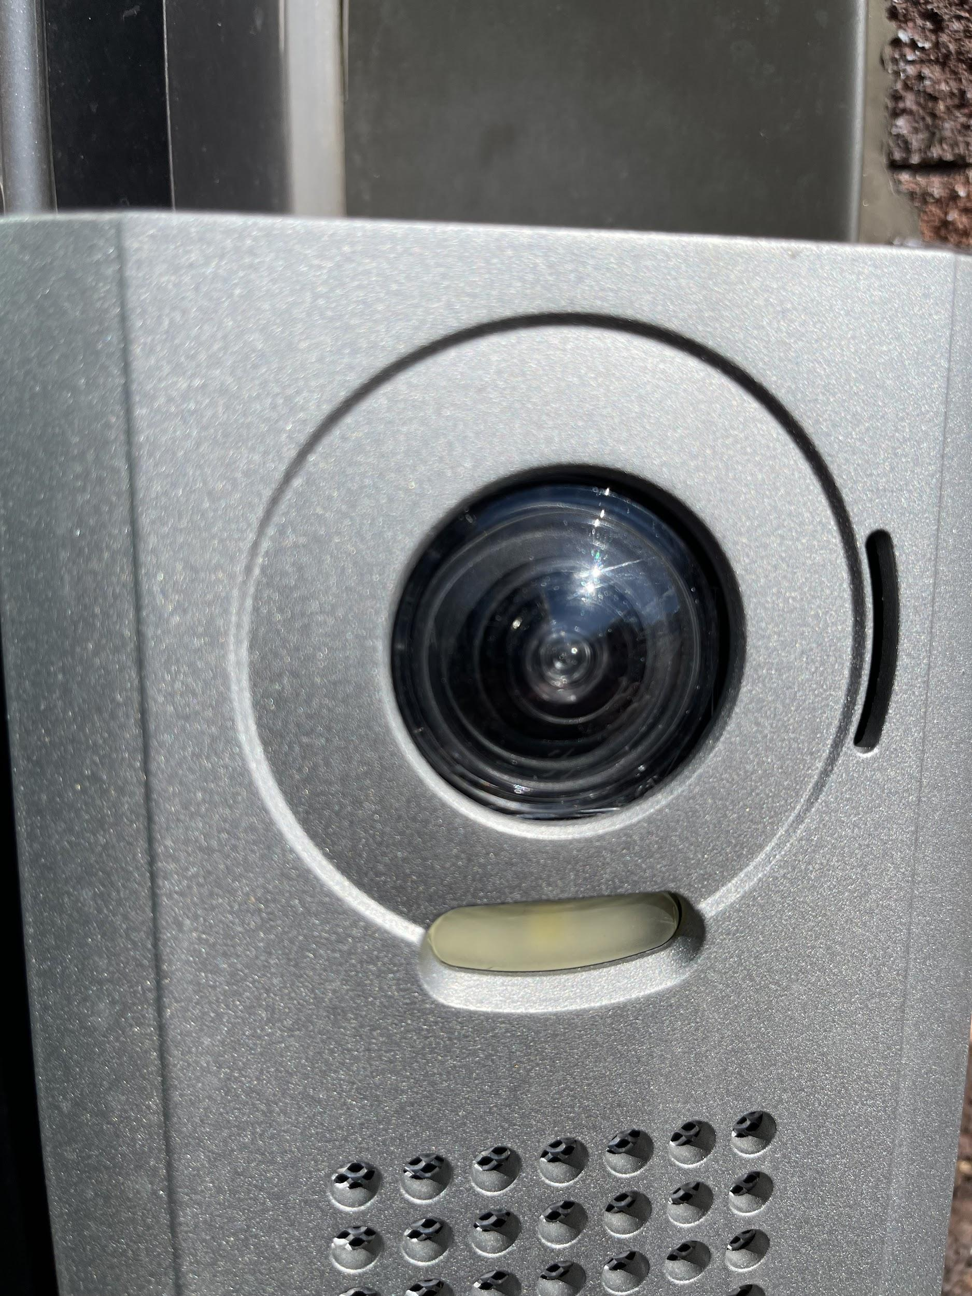
Matière plastique: thermoplastique
Contraintes: Compression
Ductilité.
Revêtement imperméable.

Slide 6
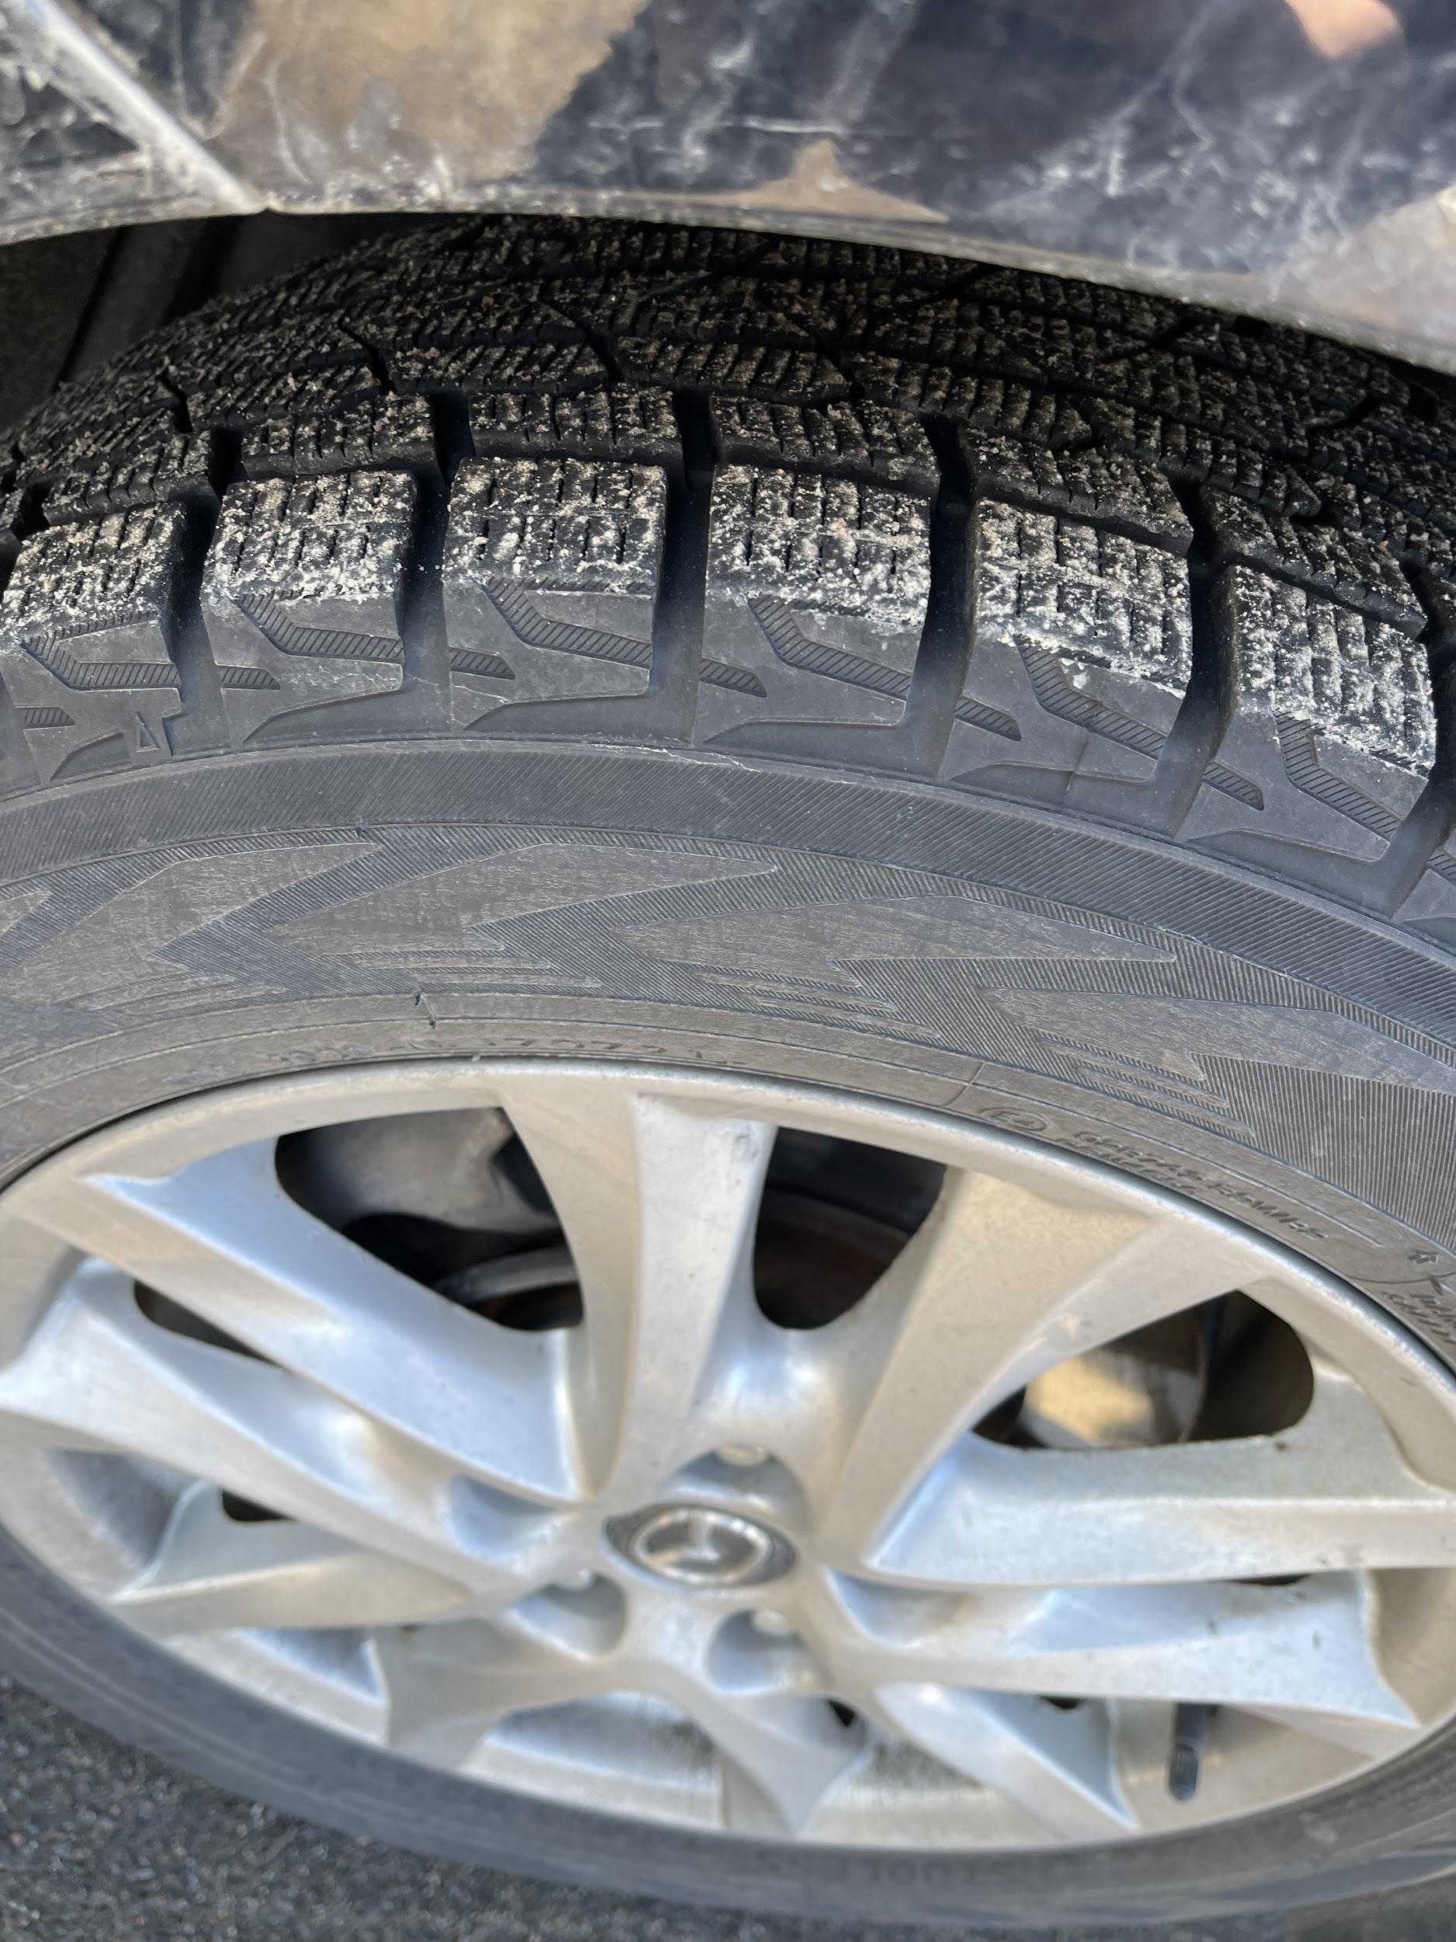
Matière plastique: thermodurcissable
Contraintes: Compression
Il supporte tout le véhicule. Résistance mécanique.
Ajout de pigment ou d’antioxydant lors de la fabrication. Revêtement imperméable.

Slide 7
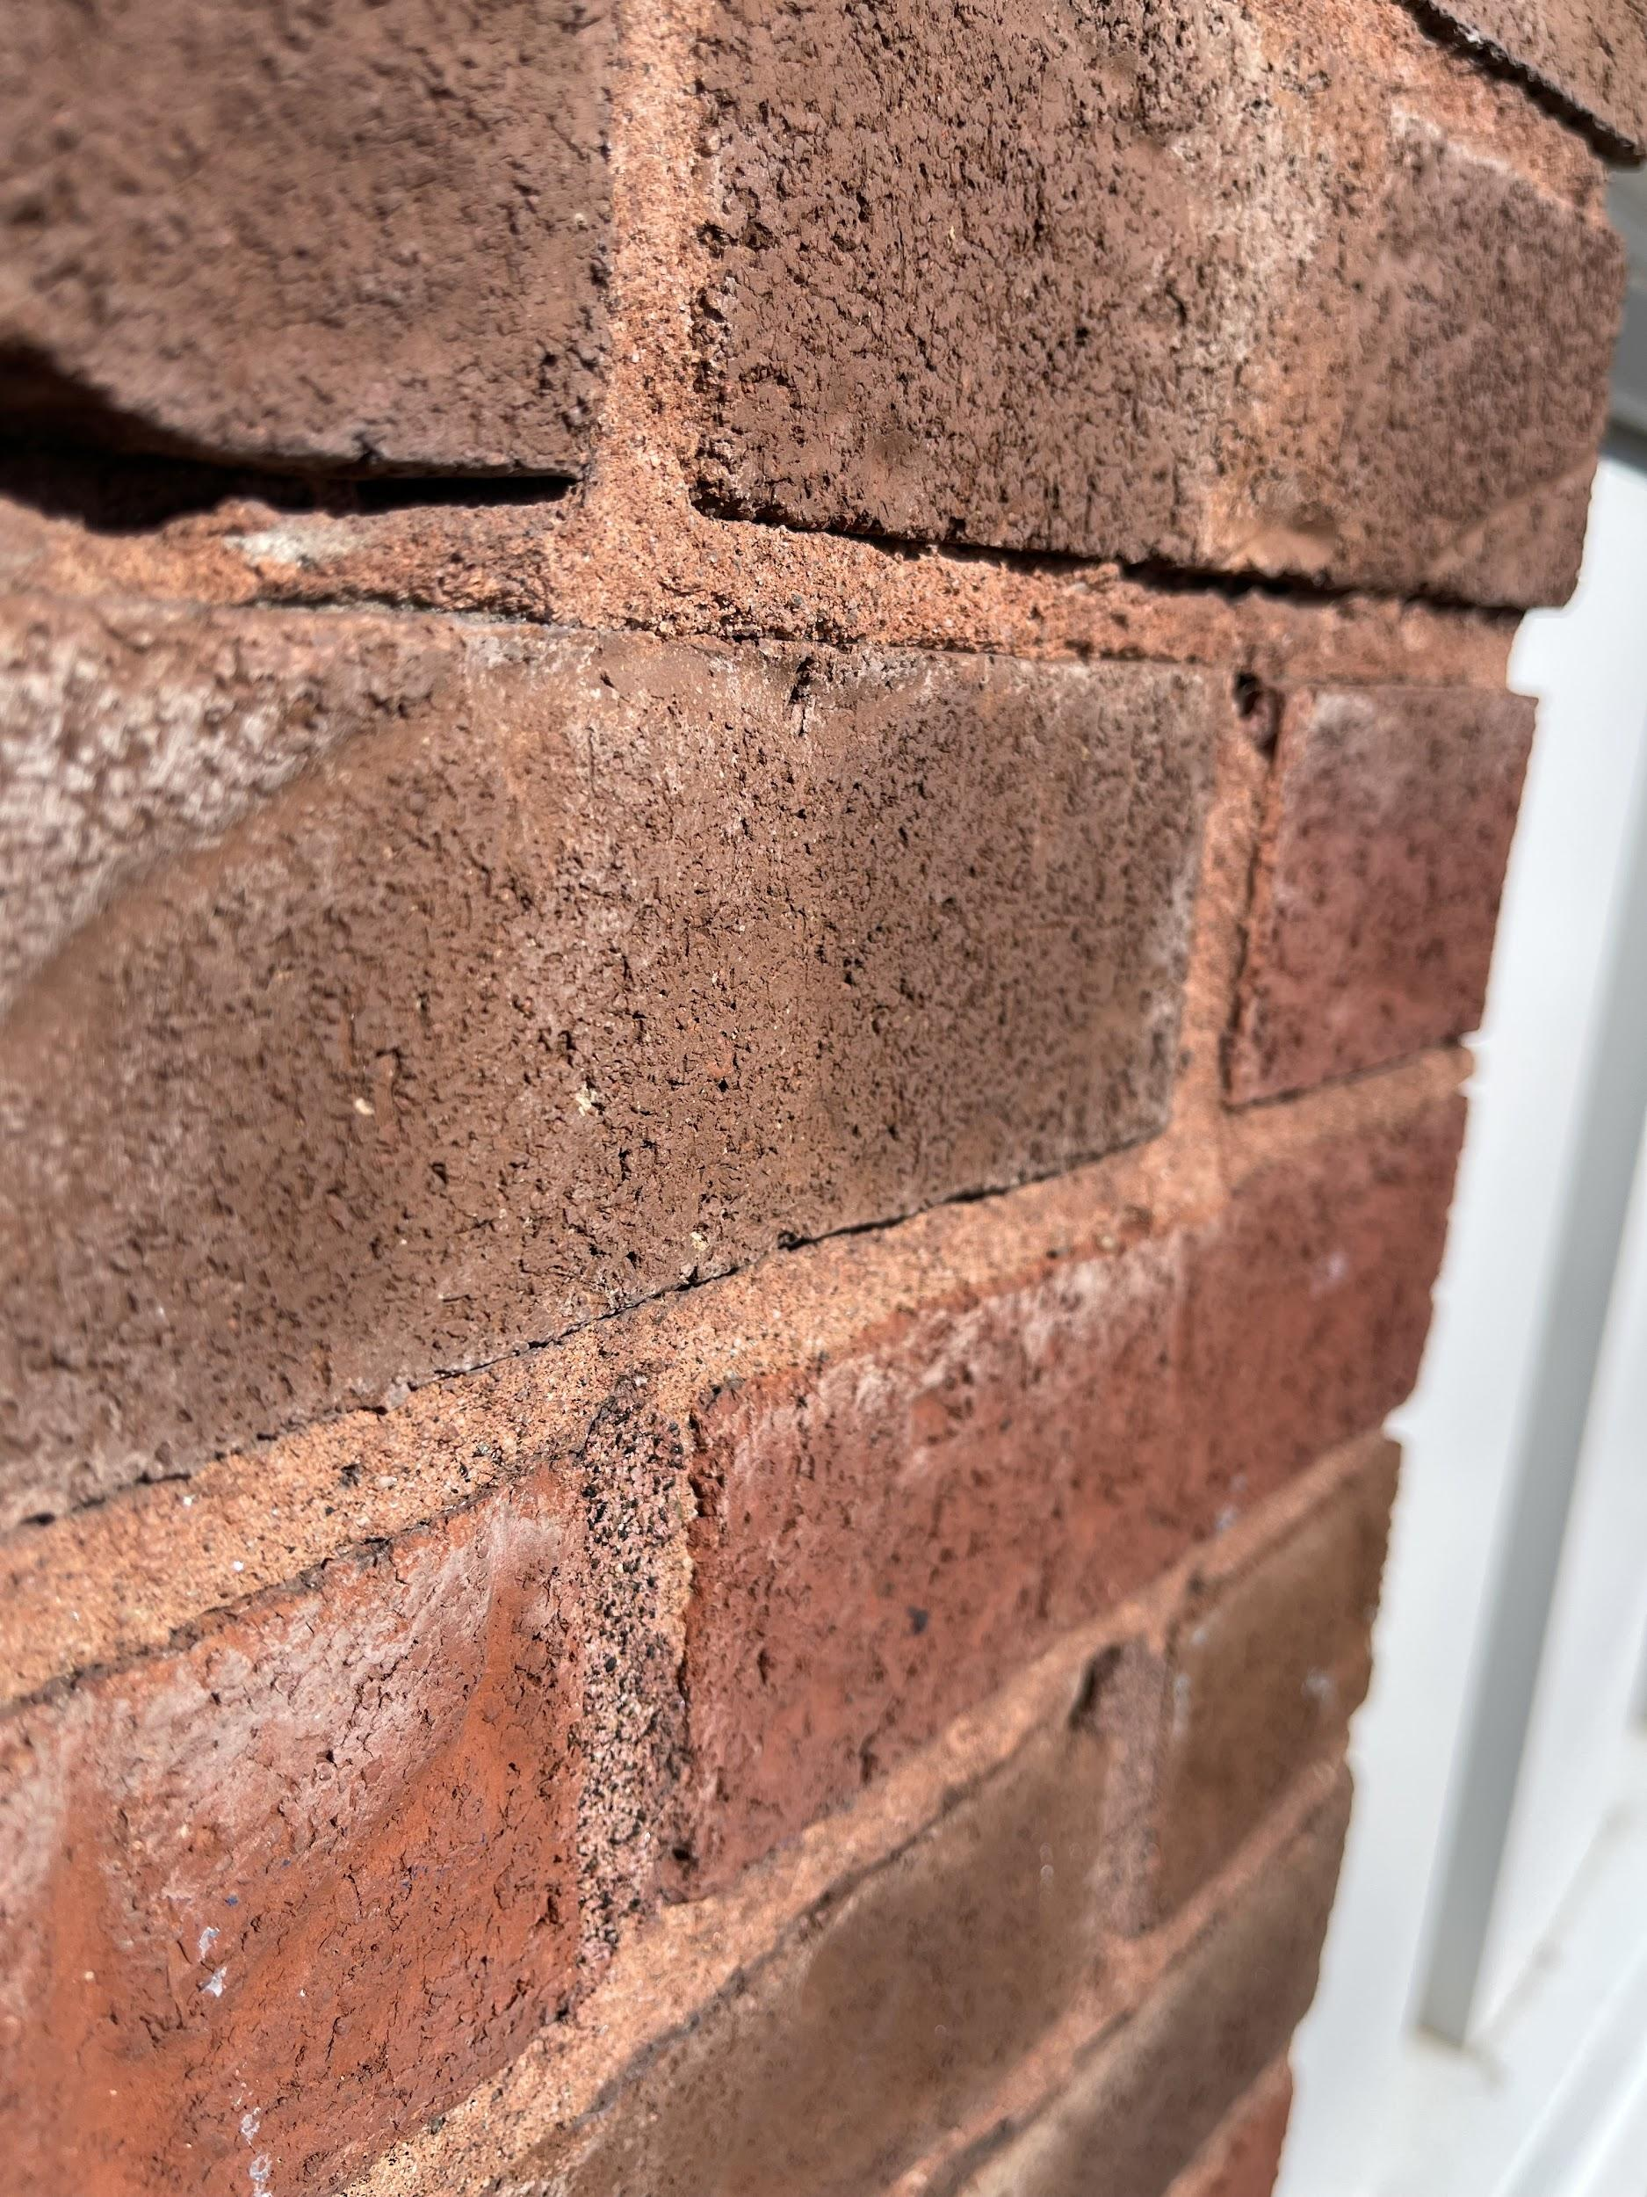
Céramique
Compression
Dureté car il soutient un bâtiment.
Aucune

Slide 8
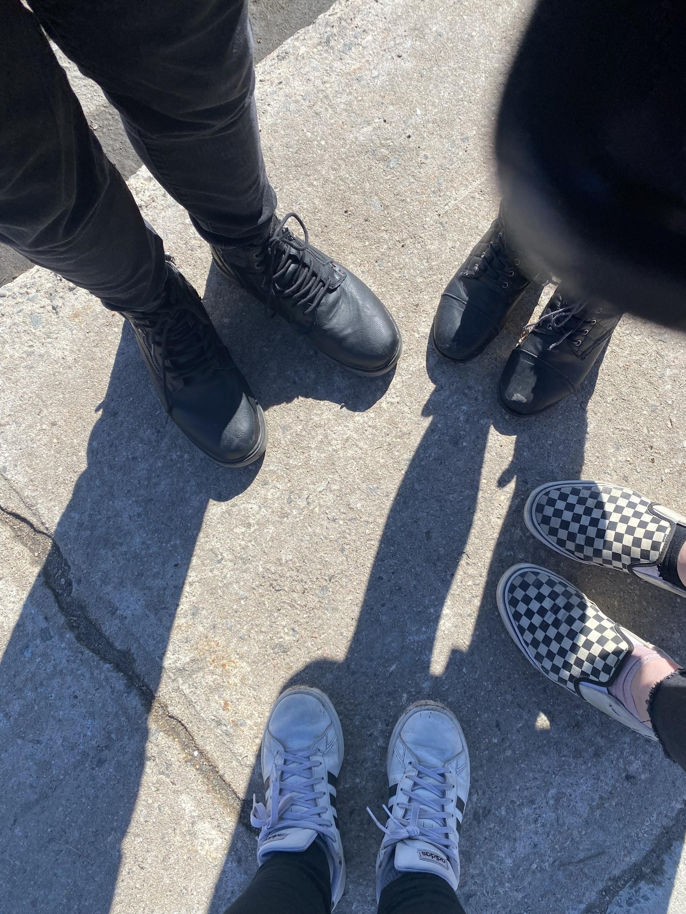
Matériau composite
Compression
Durete car il doit supporter un poids humaine et d’hiver etc
Fondu. Mais sinon rien.

Slide 9
Autoévaluation
 | + | +/- | -
Je reconnais ce que je sais déjà |  | X
Je reconnais mes forces |  | X
J’évalue l’efficacité des stratégies que j’utilise |  | X
Je relève les difficultés que je rencontre tout au long de mon travail | X
J’identifie des moyens pour améliorer ma démarche |  | X
Répondre le plus honnêtement possible
Légende des symboles
+ | Oui | Facilement
+/- | Plus ou moins | Passablement
- | Non | Difficilement
Ce qui m’a beaucoup aidé Mes collègues.
Ce que j’ai trouvé difficile Les metaux et non metaux.
Ce que j’ai appris Qu’une clôture en métal est non-metaux quand je pensais que c’était un metaux.

